Slide 1


Go 语言快速入门
杨旭
微软 MVP，C#/Go/C++/Rust/Haskell
公众号: vNext

Slide 2
04. 变量及作用域

Slide 3
变量的作用域
当变量被声明以后，它就进入了作用域（变量就变得可见了）。
只要变量在作用域内，你就可以访问它
否则，访问它会报错的
变量声明的位置，决定了它的作用域。
作用域的好处？
可以在不同的作用域内使用相同的变量名
在 Go 里面，作用域的范围就是 { } 之间的部分

Slide 4

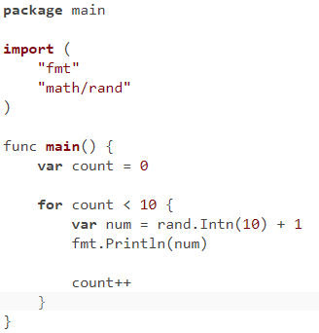
例子
count 变量就是在 function 作用域内
num 的作用域就是 for 的循环体

Slide 5
短声明
在 Go 里，可以使用 var 来声明变量：
var count = 10
但是也可以使用短声明：
count := 10
这两种方式的效果是一样的
不仅声明语句更短，而且可以在无法使用 var 的地方使用

Slide 6
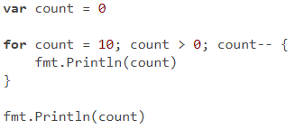

例子
使用 var 声明变量
使用短声明

Slide 7
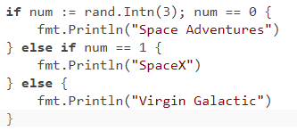
例子：在 if 语句里使用短声明来声明变量

Slide 8
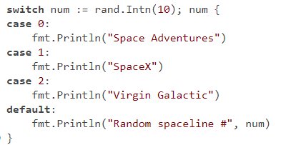
例子：在 switch 语句里使用短声明来声明变量

Slide 9
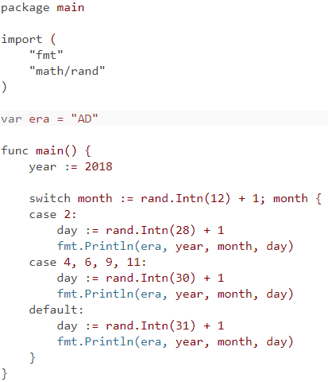
package 作用域
era 变量是在 main 函数外声明的
它拥有 package 作用域
如果 main package 有多个函数，那么 era 对它们都可见
短声明不可用来声明 package 作用域的变量

Slide 10
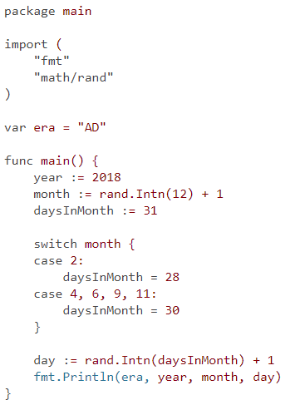
作业：展示随机日期
修改这个程序，让其能处理闰年的情况
生成随机年份，而不是写死 2018
二月份：闰年为 29 天，非闰年为 28 天
使用 for 循环生成和展示 10 个日期

Slide 11

谢谢！
公众号：vNext
（专注 Rust & Go 等酷技术 ）

